Slide 1

Mesurer la qualité des soins dans une perspective d’amélioration continue :
l’expérience de Cible Qualité II
JASM – 12 MAI 2014
Conférencière: Anne-Marie Cloutier, M.Sc.
Agente de recherche, CRCHUM
Autres auteures : Louise Fournier, Ph.D.
Pasquale Roberge, Ph.D.
Hélène Brouillet, M.Ps.
Notes:
1
Bonjour à vous tous, et bienvenu à notre atelier Mesurer la qualité des soins dans une perspective d’amélioration continue, où nous vous présenterons l’exemple de CQII.
J’aimerais remercier le comité Organisateur des JASM pour cette belle opportunité qu’il nous a offert de partager notre expérience.

Slide 2
Déroulement de l’atelier
Mise en contexte
Le projet Cible Qualité II
Notre expérience d’implantation d’un système d’information clinique
L’expérience de nos invités
  Anne-Marie Caron, M.Ps.
  Psychologue, Équipe santé mentale première ligne, CSSS Laval
  Bernard Fisette, inf.
  Infirmier, Guichet d’accès et équipe santé mentale adulte, CSSS Pierre-Boucher
Échanges ouverts à l’audience
Notes:
Je vous ferez d’abord une brève mise en contexte et vous présenterez le projet Cible Qualité II, ensuite je mettrai la table sur notre expérience d’implantation d’un système d’information clinique, et donnerai la parole à nos deux invités afin qu’ils nous expliquent concrètement leur expérience d’utilisation d’un SIC.

Slide 3

Objectifs de l’atelier
Présenter une expérience de mise en place d’un système d’information clinique dans six Centre de santé et services sociaux (CSSS).
Notes:
L’objectif d’aujourd’hui est de vous présenter une expérience d’implantation d’un système d’information clinique dans 6 CSSS.

Slide 4
Mise en contexte
Près d’une personne sur quatre souffrant d’un trouble anxieux ou dépressif reçoit des soins qui correspondent aux recommandations des guides de pratique clinique^{1,2}.
L’implantation de stratégies d’interventions complexes permet d’améliorer la qualité des soins et l’état de santé des patients de 1ère ligne.
Le modèle de gestion des maladies chroniques (MGMC) offre un cadre structurant qui regroupe six composantes essentielles et modifiables d’une prestation des soins de qualité.
Les programmes d’amélioration de la qualité des soins s’appuyant sur le MGMC entraînent des changements positifs dans les processus de soins et l’état de santé des patients.
¹ Duhoux et al. (2009), ² Roberge et al. (2010)
Notes:
Malgré les différents traitements pharmacologiques et psychologiques éprouvés qui existent pour le traitement des troubles anxieux et dépressifs, seul environ une personne sur quatre reçoit des soins qui correspondent aux recommandations des guide de pratique clinique.
Plusieurs études ont montré que la qualité des soins et l’état de santé des patients de la 1ère ligne peuvent être améliorés par l’implantation de stratégies d’interventions complexes qui incluent des composantes à la fois organisationnelles et éducationnelles.
Le MGMC offre un cadre structurant qui regroupe six composantes essentielles et modifiables d’une prestation des soins de qualité. D’ailleurs, un nombre croissant d’études évaluatives indiquent que les programmes d’amélioration de la qualité des soins qui s’appuient sur le modèle de soins chroniques entraînent des changements dans les processus de soins et l’état de santé des patients .

Slide 5
Modèle de gestion des maladies chroniques
Communauté
Ressources et politiques de soutien
Système de santé
Organisation
du système de santé
Soutien à l’autogestion
des soins
Soutien
à la décision clinique
Modèle
de prestation
de soins et services
Système d’information clinique
Patient
informé, actif
et motivé
Interactions productives
Équipe
de soins formée
et proactive
Résultats cliniques
Wagner (1998)
Notes:
5
Une des composante d’un MGMC est le SIC.
TOUS LES CAS DE TROUBLES DÉPRESSIF OU ANXIEUX N’ÉVOLUERONT PAS VERS LA CHRONICITÉ.
LE MODÈLE CCM REJOINT LA LITTÉRATURE SUR L’AMÉLIORATION DE LA QUALITÉ DES SOINS – ENGLOBE CE QUE NOUS AVONS TROUVÉ DANS LA LITTÉRATURE
NE PAS S’ARRÊTER À LA TERMINOLOGIE (MALDIE ET CHRONIQUE) MAIS DAVANTAGE AUX COMPOSANTES ET À SA STRUCTURE
L’IDÉE EST DE POUVOIR AGIR EN AMONT LE PLUS POSSIBLE.
LES INTERVENTIONS PROPOSÉES TIENNENT COMPTE DE L’ÉTAT CLINIQUE DU PATIENT ET DE SES BESOINS
A CET EFFET – IL EXISTE UNE ADAPTATION DU CHRONIC CARE MODEL – L’EXPANDED CHRONIC CARE MODEL QUI INTÈGRE LA PROMOTION ET LA PRÉVENTION.
AVANT: Logique de la qualité des soins “un prestataire à la fois” “Blâmer les MD ou autres prof.”= éducation du professionnel.
MAINTENANT: On sait que souvent + de variation dans la qualité entre les professionnels d’une clinique que entre les cliniques.
TOUS offrent parfois des soins de qualité (individus ou cliniques).
COMMENT augmenter les probabilités de soins de qualité? Mettre l’emphase sur le système et les soins – outiller/données probantes.
CCM: Emphase sur les résultats cliniques (santé et satisfaction)
Pour cela – interactions productives patient & équipe de soins
Patients bien informés, professionnels bien préparés (connaissances, soutien org. et comm., ressources) = interaction très probablement bénéfique!
6 concepts distincts – composantes modifiables de la prestation des soins
4 stratégies qui adressent les pratiques
2 stratégies centrées sur le patient (Communauté, Autogestion)
4 types de changements dans les pratiques
Autogestion (vivre avec problème)
Soutien à la décision clinique (quelles sont les meilleures pratiques & comment les implanter)
Modèle de prestation (qui est l’équipe & que fait-elle)
Systèmes d’info. (recueillir l’info et l’utiliser)
Besoin de changements + larges pour influencer les pratiques
Ressources et politiques dans la communauté (influence)
Organisation du système
Stratégies basées sur les concepts distincts ou sur le modèle d’ensemble (diff. ds les petites organisations vs HMO)
Responsabilité populationnelle – approche populationnelle de services

Slide 6
Système d’information clinique
Organiser les données cliniques des patients présentant des troubles anxieux et dépressifs :
    Identifier les populations cibles
    Fournir des rappels réguliers
    Assurer la coordination des soins
    Mesurer la qualité des soins (évaluation continue et systématique)
    Soutenir l’éducation du patient et l’autogestion des soins
    Soutenir la décision clinique
Notes:
Pour soutenir une démarche d’amélioration de la qualité, il est recommandé de se doter d’un système d’information clinique.
Le SIC permet d’organiser les données cliniques des patients afin de favoriser des soins efficaces et efficients.
Identifier les populations cibles, qui pourrait être à risque par exemple de dépression et lui offrir des soins proactifs.
Fournir des rappels réguliers. Dépendamment de la complexité du système et de qui y a accès, le SIC peut offrir des rappels au patients pour leur RDV ou aux prestataires de soins de réévaluer les symptômes du patient
Assurer la coordination des soins, lorsqu’un patient est vu par plus d’un intervenant le système permet, surtout lorsqu’il est informatisé de partager de l’information sur l’état de santé du patient entre les prestataires.
Mesurer la qualité des soins. Avec des indicateurs de qualité préétablit, les systèmes d’information clinique permettent de faire l’évaluation continue et systématique.
Soutenir l’éducation du patient et l’autogestion des soins
Soutenir la décision clinique

Slide 7


LE PROJET CIBLE QUALITÉ II

Slide 8
Soutenir l’amélioration des soins et services de 1ère ligne pour les troubles dépressifs et anxieux
Cible Qualité II : programme d’amélioration de la qualité des soins.
Six Équipes de santé mentale adulte (ÉSMA) de première ligne de CSSS et cliniques médicales partenaires au Québec.
Objectifs:
  Implanter le programme Cible Qualité II;
  Étudier les facteurs contextuels et organisationnels associés au degré d’implantation de chacune des composantes du programme;
  Évaluer les changements dans les processus de soins suite à l’implantation du programme;
  Évaluer l’impact de la composante des systèmes d’information clinique (SIC) sur le développement et la mise en œuvre de stratégies locales de mesure de la qualité des soins.
Notes:
8
Le projet CQII est un programme d’amélioration de la qualité des soins qui est déployé dans 6 ÉSMA de première ligne de CSSS et de cliniques médicales partenaires.
Les objectifs du projet étaient :
Implanter le programme Cible Qualité II;
Étudier les facteurs contextuels et organisationnels associés au degré d’implantation de chacune des composantes du programme;
Évaluer les changements dans les processus de soins suite à l’implantation du programme;
Évaluer l’impact de la composante des systèmes d’information clinique (SIC) sur le développement et la mise en œuvre de stratégies locales de mesure de la qualité des soins.

Slide 9
Les 3 phases du projet
Nouveauté dans CQ II
Collaboration avec cliniques médicales
Implantation d’un système d’information clinique (SIC)
PHASE 1
APPLICATION DES CONNAISSANCES
6 rencontres / 10 modules
PHASE 2
Élaboration du Plan d’action local
PHASE 3
Implantation
CQ I → 2008 – 2010
CQ II → 2011 – 2014
Notes:
9
Le projet CQII est divisé en 3 phases: application des connaissances, création d’un plan action, implantation du plan d’action.
Si on dit CQII c’est qu’il y a eu un CQI. Le projet CQII a été mis en place afin de répondre à deux principaux manque à gagner identifiés durant le projet CQI, qui s’est déroulé de 2008 à 2010.
En effet, durant le projet CQI nous avons constaté qu’il y avait un manque important quant à la collaboration entre les MD et les ÉSMA, et qu’il n’y avait pas de SIC pour faire un suivi adéquat de la clientèle. Ainsi, les deux nouveautés pour la version 2 de Cible Qualité était la présence des médecins et la mise en place d’un SIC, qui est le sujet de notre atelier aujourd’hui.

Slide 10

SIC – Nos ambitions de départ
Mettre en place un SIC informatisé dans chacun des six sites :
  Un registre de patients qui permettra d’organiser les données des patients et des populations :
      suivi systématique;
      coordination des soins.
  Les patients de la clinique qui présentent
  un nouvel épisode de troubles anxieux ou
  dépressif seront intégrés systématiquement
  au registre de patients.
  Chaque milieu peut développer des modules complémentaires, tels des outils de communication, des systèmes de rappel et rétroaction.
Notes:
Au départ nous avions de grandes ambitions:
Nous voulions que les 6 milieux mettent en place un système d’information clinique informatisé partagé entre les divers établissement pour permettre la communication entre les différents intervenants impliqués dans la prise en charge du patient.
Nous voulions aussi que ce SIC ait un registre de patients intégré, qui permet d’organiser les données patients de sorte d’offrir un suivi systématique et assurer la coordination des soins offert au patient.
Nous voulions que tous les patients de la clinique partenaire qui présentent un nouvel épisode de troubles anxieux ou dépressif soient inclus au registre de patients.
Finalement, avec le SIC, chaque milieu aurait pu développer des modules complémentaires, comme des outils de communication ou des systèmes de rappel.
SIC sera développé en fonction du contexte local de chaque CSSS.

Slide 11
SIC – La réalité sur le terrain
Les informations qui sont collectées ne sont pas consignées de manière structurée.
Les SIC en place sont complexes, distincts et incompatibles entre chaque CSSS et les cliniques médicales.
La communication est faite de manière cléricale (ex.: fax).
L’utilisation du dossier « papier » est encore très répandue.
Les coûts associés à la conception, l’installation sur tout le territoire et la formation sur l’utilisation d’un SIC informatisé sont élevés.
Enjeux politiques et éthiques liés à l’hébergement et au partage des données.
Notes:
Par contre, la réalité sur le terrain était différente de nos appréhensions et un peu en contradiction avec nos ambitions. En fait nous avons rencontré des enjeux qu’on ne connaissaient pas avant le projet.
Nous avons constaté que sur les différents milieux, de l’information est collectée, mais qu’elle n’est pas consignée de manière structurée et que les façons de faire ne sont pas systématisées, les systèmes en place sont complexes, distincts et incompatibles entre chaque CSSS et les cliniques médicales. Nous avons aussi constater que la communication entre les équipes de santé mentale et les clinique médicale se fait encore majoritairement par fax et l’utilisation du dossier papier est toujours très répandue.
Une autre barrière importante est les coûts très importants liés à la conception, l’installation sur l’ensemble du territoire et la formation des intervenants sur l’utilisation d’un SIC informatisé. Finalement, les enjeux politiques et éthiques liés à l’hébergement et au partage des données ne sont pas à négliger.

Slide 12
SIC – Adaptation de notre objectif
Séries indicateurs de qualité des soins pour la dépression et troubles anxieux
  Sélection indicateurs à partir d’une revue de la littérature et de sites web
    National Institute for Health Care Excellence (NICE)
    Agency for Health Care Research and Quality
    Health and Social Care Information Centre
    National Health Services
  40 indicateurs retenus et adaptés
  Grille de suivi du patient en format papier (3 pages)
Notes:
Considérant les enjeux que nous avons rencontrés sur le terrains, et que notre objectif premier était davantage d’insuffler une culture d’évaluation continue de la qualité des soins que d’implanter un SIC sophistiqué, nous avons dû ajusté le tir et revu nos ambitions.
Nous avons donc décidé de proposer un système d’information clinique en format papier.
Pour ce faire, nous avons d’abord dresser une liste d’indicateurs de qualité mesurables sur le terrain. Des indicateurs ont été identifiés dans la littérature et les GPC ainsi que sur les sites d’instituts réputés. Des indicateurs répertoriés, près de 40 indicateurs ont été retenus et adaptés afin qu’ils soient mesurables. Les indicateurs ont été regroupés en 10 catégories d’indicateurs. À partir de ces indicateurs, nous avons créé une grille de suivi du patient en format papier de 3 pages.

Slide 13
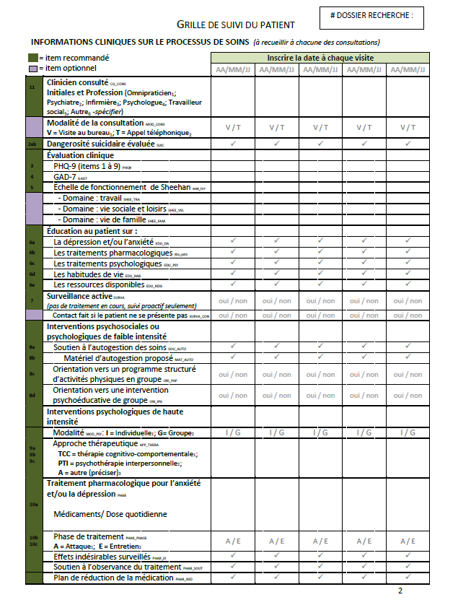
GRILLE DE SUIVI DU PATIENT & Indicateurs de qualité

Slide 14
Un modèle de soins par étapes ^{NICE}
Profils cliniques
Interventions
Étape 4 :
Dépression sévère et complexe² , risque pour la vie ; autonégligence grave.
Traitements pharmacologiques, interventions psychologiques de haute intensité, électroconvulsivothérapies, services de gestion de crise, traitements combinés, soins multidisciplinaires, et hospitalisation.
Étape 3 :
Persistance de symptômes dépressifs sous le seuil diagnostique, ou dépression légère ou modérée avec une réponse inadéquate aux interventions initiales. Dépression modérée à sévère.
Traitements pharmacologiques, interventions psychologiques de haute intensité, traitements combinés, soins en collaboration, et aiguillage vers des évaluations et interventions plus poussées.
Étape 2 :
Persistance de symptômes dépressifs sous le seuil diagnostique ou dépression légère à modérée.
Interventions psychologiques et psychosociales de faible intensité, traitements pharmacologiques et aiguillage vers des évaluations et interventions plus poussées.
Étape 1 :
Toutes les présentations connues et soupçonnées de la dépression.
Évaluation, soutien, psychoéducation, surveillance active et aiguillage vers des évaluations et interventions plus poussées.
Notes:
Les différents indicateurs de qualité qui nous ont permis de créé la grille de suivi du patient ont été sélectionné en fonction du modèle de soins par étapes.
Dans ce modèle de soins, les interventions sont hiérarchisées en fonction des profils cliniques et des besoins de la personne, et non en fonction du diagnostic.
La progression vers des degrés de soins plus complexes est envisagée lorsque l’état de santé du patient ne s’améliore pas à la suite des interventions offertes.
L’une des prémisses de ce modèle est donc que l’évaluation continue et systématique de la réponse au traitement soit faite de manière périodique afin de s’assurer que les patients reçoivent le niveau de soins requis à leur profil clinique.
Comme je l’ai mentionné, la grille est bâtie selon un modèle de soins par étapes et le niveau de soins requis pour chaque personne dépend de son profil clinique et de ses besoins. Donc, il faut se rappeler que tous les services indiqués dans la grille ne seront pas offerts à tous les patients.

Slide 15
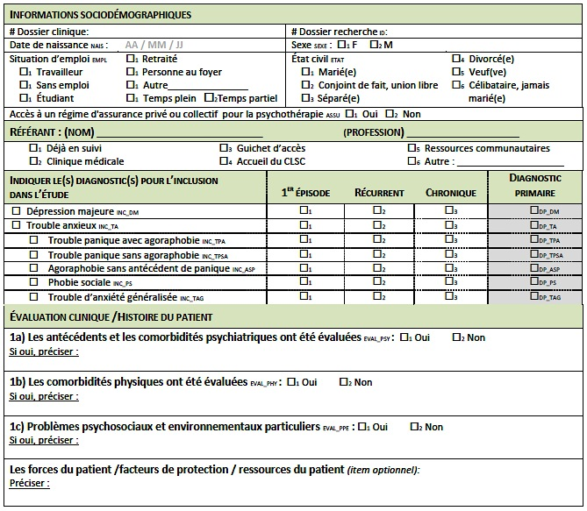
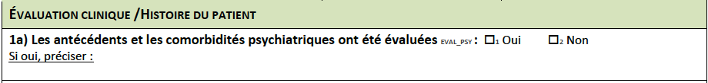
Grille de suivi du patient – 1/3
Informations sociodémographiques
Évaluation complète
  Diagnostic ou impression diagnostique
  Comorbidité physique et psychiatrique
  Problèmes psychosociaux
  Forces et facteurs de protection
Notes:
La première page de la grille ne devrait être remplie qu’une seule fois, lors de la première rencontre, lors de l’évaluation initiale. Elle comprend des informations sociodémographiques sur le patient, l’évaluation complète incluant le diagnostic ou l’impression diagnostique, l’historique et les antécédents de comorbidité physique et psychiatrique, la présence de problèmes psychosociaux ainsi que les forces et les facteurs de protection de la personne.
Avec ces informations on peut mesurer des indicateurs relatifs à l’évaluation initiale complète, comme:
Indicateur – Évaluation initiale
Pourcentage de patients avec un diagnostic de TD ou TA dont les antécédents et comorbidités psychiatriques ont été considérés lors de l’évaluation initiale.

Slide 16
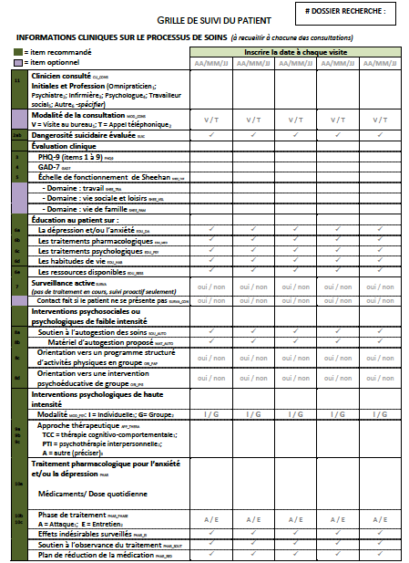
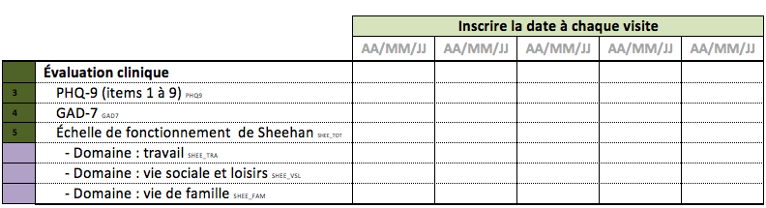
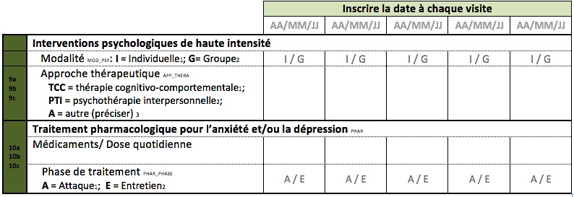
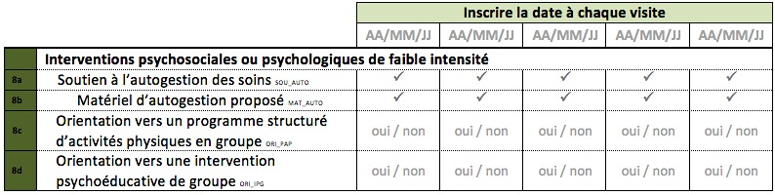
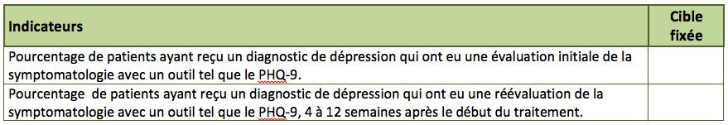
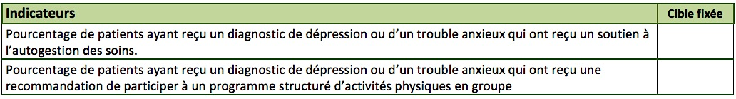
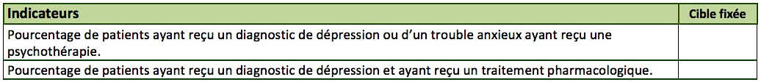
Grille de suivi du patient – 2/3
Évaluation et suivi des symptômes et du fonctionnement
Évaluation et suivi de la dangerosité suicidaire
Éducation
Surveillance active
Interventions de faible intensité
Interventions haute intensité
Notes:
La deuxième et troisième page de la grille doivent être remplies à chaque visite. Il y a une colonne pour chaque visite. Cela permet de faire un suivi dans le temps de l’évolution du patient et de son plan de traitement.
La deuxième page, qu’on voit ici, contient des informations sur l’évaluation de la sévérité et le suivi des symptômes et du fonctionnement de la personne, sur l’évaluation et suivi de la dangerosité suicidaire, sur les différentes interventions offertes au patient. Comme je le mentionnais plus tôt, la grille a été bâti selon un modèle de soin par étape, ainsi les interventions inscrites à la grille se décline selon ces principes, c’est-à-dire des interventions les moins complexe aux intervention plus complexes. Ainsi, on retrouve de l’information sur l’éducation faite au patient, la surveillance active, les interventions de faible intensité comme le soutien à l’autogestion des soins, et les interventions de haute intensité, comme la pharmacothérapie et la psychothérapie.
En utilisant la grille après chaque rencontre avec le patient permet de mesurer plusieurs indicateurs. Je vous présente un exemple d’indicateur pour chacune des étapes du modèle de soins par étape, donc pour chaque niveau d’intensité de services offert au patient, selon son profil clinique et ses besoins. Il est donc possible qu’une personne ne reçoive pas tous les services qui sont indiqué sur la grille.
Pour la première étape du modèle de soins et un concept, est l'évaluation et la réévaluation des symptômes du patient.
Ainsi, pour l’évaluation clinique d’un patient qui a un trouble dépressif qui est suivi au CSSS, la sévérité de sa dépression sera évaluée à la première rencontre avec une échelle validée, comme le PHQ9. On inscrit le score dans la case. Au cours du suivi que nous assurons avec le patient, nous réévaluons ses symptômes, exemple après 4 semaines et on indique le nouveau score dans la grille.
En indiquant les scores du patient au PHQ9, ça permet de mesurer le pourcentage de patients dépressifs dont leur sévérité a été évaluée dès le départ avec une échelle validée, le PHQ9.
Aussi, en mesurant de nouveau le score, ça indique au clinicien l’évolution des symptômes du patient, et du point de vue des indicateurs ça permet de mesurer le pourcentage de patients qui ont une dépression dont la sévérité des symptômes a été réévaluée.
Pour la seconde étape, on favorise des interventions de faible intensité
Lorsqu’un services d’autogestion des soins est offert au patient, l’intervenant l’indique dans la grille.
On peut alors mesurer le pourcentage de patient qui a une dépression ou un TA qui a reçu du soutien à l’autogestion des soins.
À la troisième étape, lorsque les patient présente un profil plus sévère et complexe, des interventions de haute intensité sont offertes
Ainsi dans la grille l’intervenant indique si le patient entreprend un psychothérapie, il peut spécifier le type de psychothérapie, et avec l’aide du patient, il indique si celui-ci a une médication pour son trouble dépressif ou anxieux.
Avec ces informations on peut mesurer le pourcentage de patient qui a un TD ou TA qui reçoit des services de psychothérapie, de même que le pourcentage de patient qui reçoit un tx pharmacologique.

Slide 17
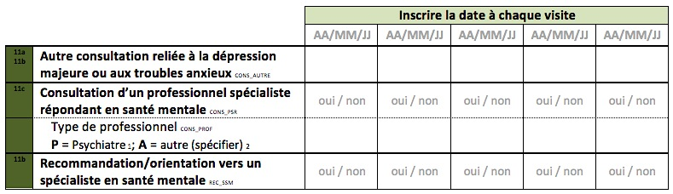
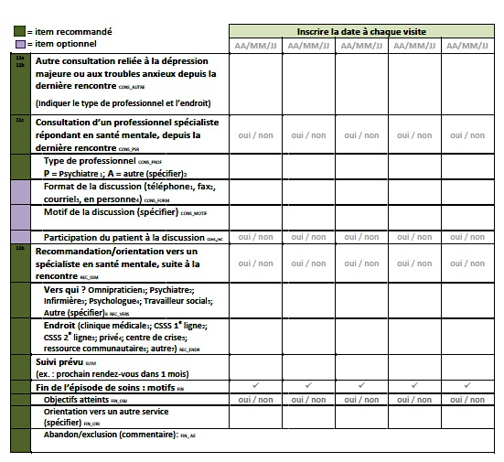
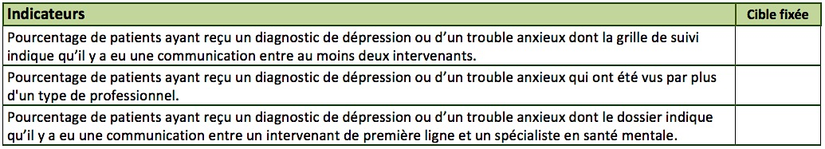
Grille de suivi du patient – 3/3
Consultation d’un autre professionnel en lien avec le(s) TD et/ou TA du patient
Consultation d’un spécialiste répondant en santé mentale
Orientation vers un spécialiste répondant en santé mentale
Notes:
Finalement, la dernière page de la grille adresse grandement la collaboration, qui peut être requise pour certains patients.
Les informations qui y sont recueillie comprennent la consultation d’un autre professionnel en lien avec le(s) TD et/ou TA du patient, la consultation d’un spécialiste répondant en santé mentale et l’orientation vers un spécialiste répondant en santé mentale.
En indiquant ces informations dans la grille, ça permet de mesurer des indicateurs relatifs à la collaboration interprofessionnelle, comme le pourcentage de patients qui ont été vus par plus d’un type de professionnel.

Slide 18
Grille du suivi du patient
Ce qu’elle permet :
Assurer une rigueur dans le suivi et le choix des interventions;
Systématiser certaines étapes du traitement;
Uniformiser la manière de consigner les informations ;
Harmoniser les outils utilisés;
Structurer la collaboration;
Planifier le suivi des patients;
Prévoir des évaluations complémentaires;
Transmettre des informations.
Ce qu’elle ne permet pas :
Ce n’est pas un outil de décision clinique... C’est un outil d’aide à la décision.
Les informations colligées doivent être interprétées et mises en contexte pour chaque patient.
Le jugement clinique est essentiel…
Notes:
Cette grille de suivi est un outil d’aide à la décision clinique qui a été bâti pour les intervenants. Elle permet entre autre d’assurer une rigueur dans le suivi et le choix des interventions, de systématiser certaines étapes du traitement, d’Uniformiser la manière de consigner les informations, d’Harmoniser les outils utilisés, de Structurer la collaboration, de Planifier le suivi des patients; de Prévoir des évaluations complémentaires et de Transmettre des informations aux partenaires impliqué dans le suivi du patient.
Elle n’est toutefois pas un outil de décision clinique. Elle aide, elle soutien la décision, mais ce n’est pas un outil qui une fois qu’on l’a rempli nous indique quoi faire. Toutes les informations doivent être interprétés et mise en contexte pour chaque patient. La grille ne supplante en aucun cas le jugement de l’intervenant.
Commentaire HB sur : Ce n’est pas un outil de décision clinique... C’est un outil d’aide à la décision → Ça ne te dit pas quoi faire, mais ça offre un indicateur qui t’aide à prendre tes discussions.

Slide 19
Description de la démarche
Démarche exploratoire qui a comme principal objectif d’insuffler une culture d’évaluation de la qualité.
Flexibilité quant au format et à la manière de procéder
Ce qui est possible :
  Adopter l’outil tel quel
  Adapter l’outil proposé en y ajoutant des informations
  Intégrer les indicateurs proposés dans la grille aux outils déjà en place au CSSS
2 CSSS ont mis en place un SIC
Tous ont mis en place l’évaluation continue et systématique de la sévérité des symptômes avec des échelles validées
Notes:
Dans CQII nous avons proposer à nos 6 CSSS participants la grille de suivi. Notre démarche en était une exploratoire et l’objectif principal était d’insuffler une culture d’évaluation continue de la qualité des soins.
Ainsi nous étions très flexible quant au format et la manière dont chaque milieux voulait procéder. Ils pouvait adopter notre grille telle quelle, l’adapter à leur contexte local, ou intégrer les indicateurs que nous avions identifié à leur système déjà en place.
Jusqu’à présent, seuls deux CSSS ont mis en place un tel outil de suivi du patient.
Néanmoins, tous les milieux ont mis en place l’évaluation continue et systématique de la symptomatologie des patients.

Slide 20

PLACE AUX MILIEUX
Notes:
Aujourd’hui, les deux milieux qui ont mis en place un système d’information clinique vous présenterons leur outil et leur expérience.

Slide 21
L’EXPÉRIENCE DU CSSS LAVAL
Notes:
J’invite d’abord, Anne-Marie Caron, psychologue à l’Équipe santé mentale première ligne du CSSS Laval, a vous présenter leur expérience.

Slide 22
UNE OPPORTUNITÉ, UNE APPROCHE PAR ÉTAPES : CONTEXTE DU CSSS LAVAL
Développement du Centre intégré de services de première ligne de l'ouest de l'Ile – CISPLOI (2010)
Nouvelle équipe Santé Mentale dont le but est de développer et tester de nouvelles pratiques collaboratives auprès des usagers ayant des maladies chroniques.
Le projet Cible Qualité II et le modèle de soins en collaboration constitue pour nous une opportunité d’améliorer notre pratique et l’accessibilité à des soins d’une meilleure qualité!
Notes:
Lorsqu’on intervient avec les clients aux prises avec un tr. dépressif ou un trouble anxieux, on est dans une course contre la montre. Je dirais même une course à relais contre la montre.
Il a été démontré et nous, les intervenants, avons constaté que pour éviter les détériorations, l’atteinte plus ou moins grande de toutes les sphères de vie du client et surtout, la chronicisation, il est payant d’intervenir le plus tôt possible, de la meilleure façon possible.
Notre implication dans le projet de recherche Cible-Qualité II n’a pas été un mariage arrangé, au contraire! Au CSSS Laval, avec la naissance d’un nouveau point de service est née une nouvelle équipe en Santé Mentale qui avait pour but de développer et mettre en pratique de nouvelles pratiques collaboratives auprès des clients ayant des maladies chroniques. À l’équipe de Santé Mentale 1e ligne du CSSS Laval, on a vu, dans le modèle de soins de collaboration, une façon d’améliorer notre pratique pour aider les clients à se rétablir plus rapidement, pour voir d’autres clients et les aider à se rétablir plus rapidement, pour voir d’autres clients et les aider à se rétablir plus rapidement… cela s’appelle une meilleure accessibilité à des soins d’une meilleure qualité!

Slide 23
MON RÔLE AU SEIN DE L’ÉQUIPE SANTÉ MENTALE
Psychologue à l’équipe Santé Mentale 1e ligne du CSSS Laval.
Suivi psychothérapeutique dans le cadre des soins de collaboration.
Équipe multidisciplinaire : gestionnaire, coordonnatrice clinique, ASI, infirmière clinicienne, travailleurs sociaux, psychologues, ergothérapeute, psychoéducatrice, psychiatres répondants.
Les intervenants de notre équipe font également des évaluations au guichet d’accès en santé mentale adulte (GASMA)
Participation au projet de recherche Cible-Qualité II a permis de bonifier notre pratique.
Notes:
Je suis Anne-Marie Caron, psychologue au sein de l’équipe Santé Mentale 1e ligne du CSSS Laval.
Je fais du suivi psychothérapeutique dans le cadre des soins de collaboration.
Je travaille au sein d’une équipe composée d’une gestionnaire, coordonnatrice clinique, ASI, infirmière clinicienne, travailleurs sociaux, psychologues, ergothérapeute, psychoéducatrice, psychiatres répondants et un chargé de projet. Nous avions un médecin dans la composition de l’équipe à sa naissance. Hélas, il nous a quitté.
La plupart des intervenants de notre équipe font également des évaluations dans le cadre du GASMA, la grande porte d’entrée des demandes pour des soins en santé mentale 1ère et 2ème ligne.
Nous avons eu la chance, dans notre point de service, de participer à la recherche Cible-Qualité II. Notre pratique a été bonifiée par notre participation à la recherche. Je vous ai parlé d’une course à relais contre la montre, laissez-moi vous parler du relais : la grille de suivi systématique du client «Informations cliniques sur le processus de soins».
Son titre illustre bien notre vision des soins: c’est un processus, c’est dynamique, comme une course!

Slide 24
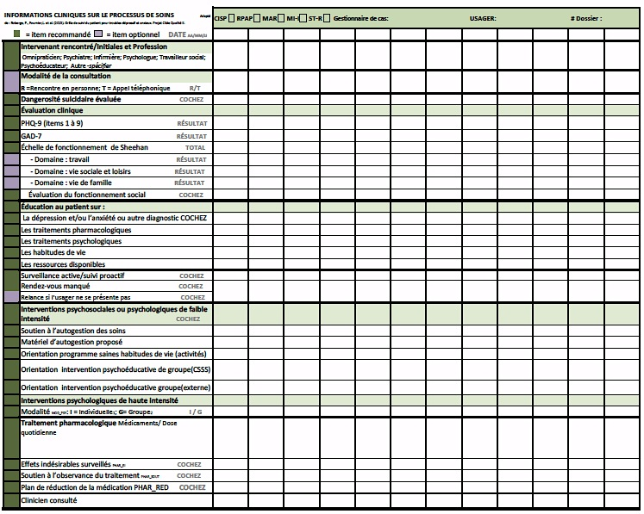
LA grille de suivi
Modification de la grille proposée par l’équipe de recherche du projet CQII
  Sur une page
  Format papier
  Les informations des rubriques retirées sont dans la note de suivi
Notes:
La grille que nous utilisons a été modifiée car nous la trouvions trop longue. L’aspect visuel était important pour nous. Nous aimons le fait que notre grille tienne sur une page. De plus, les informations se retrouvant dans les rubriques enlevées de la grille peuvent tout à fait se retrouver dans la note de suivi, au dossier.
Nous avons également modifié la grille afin qu’elle nous ressemble, pour la mettre à l’image de nos besoins en tant qu’équipe (la composition de l’équipe notamment) que pour les besoins des uasgers.
Nous avons la chance de nous rencontrer à toutes les semaines en lien avec le projet de soins de collaboration. La grille fait partie des sujets abordés. La version actuelle n’est pas la première ni la dernière version. Nous nous assurons que la grille répond à nos besoins et nous nous questionnons beaucoup actuellement à ce sujet, par exemple, ous songeons à une façon d’introduire et d’utiliser la grille lors de nos présentations de cas, lors des rencontres d’équipe.

Slide 25
LA grille de suivi
Intervenant et modalité de la consultation
Évaluations cliniques : dangerosité suicidaire, dépression, anxiété, fonctionnement.
Éducation au patient
Interventions psychosociales ou psychologique de faible intensité et de haute intensité
Traitement pharmacologique
Clinicien consulté
Autres… à venir
Notes:
Quelles sont les grandes sections de la grille (ex. : Éducation au patient sur la dépression)?
Intervenant et modalité de la consultation: Qui a fait l’intervention et de quelle façon.
Évaluations cliniques : dangerosité suicidaire, dépression, anxiété, fonctionnement. Donc toute la symptomatologie de la clientèle qui nous concerne y est objectivée à l’aide des questionnaires mentionnés.
Éducation faite à l’usager au sujet de: Les interventions éducatives font partie des guides de bonnes pratiques visant le rétablissement des usagers en ce qui a trait au trouble dépressif et trouble anxieux. Ça pourrait aussi être à l’entourage…
Interventions psychosociales ou psychologique de faible intensité et de haute intensité : exemple d’haute intensité: un usager pairé avec un thérapeute, une heure par semaine pour psychothérapie. Faible intensité: intervention dans l’optique d’un niveau de soins minimal pour un gain optimal. Interventions habituellement simples et brèves, offert par des prestataires de soins de diverses professions. Ex: suivi téléphonique.
Traitement pharmacologique : noter les changements, mesurer l’efficacité, les effets secondaire, les ingrédients pour favoriser l’observance au traitement pharmaco.
Clinicien consulté : un clinicien que le client ou l’intervenant consulte.
Nous aimerions inclure une rubrique en lien avec les choix ou les options qui sont présentés au client afin que nous soyons certains d’en faire un client-partenaire de son traitement vers le rétablissement.

Slide 26
LA grille de suivi : un outil de communication interne
Si l’usager est vu par le gestionnaire de cas (GC). Les grilles sont compilées dans un cartable que tient le GC.
Si l’usager est référé à un suivi actif en 1e ligne et nécessite un GC ou un (ou plusieurs) intervenant(s), la grille est placée au dossier de l’usager.
Notes:
Comment est-elle/serait-elle transmise aux autres intervenants impliqués dans le dossier (le cas échéant)
Qu’est-ce qu’un gestionnaire de cas:
Deux façons de faire :
A) les gestionnaires de cas n’ont pas forcément les dossiers des usagers, surtout si ce dernier est suivi en attendant une évaluation en 2e ligne. Alors les grilles sont compilées dans un cartable que tient le GC.
B) Si l’usager est référé à un suivi actif en 1e ligne et nécessite un GC ou un (ou plusieurs) intervenants, la grille est placée au dossier de l’usager.
Le GC soutient les intervenants de l’équipe 1ère ligne en:
Améliorant l’éducation à l’usager
Motivant l’usager à participer à ses soins
Assurant un suivi de la symptomatologie et de l’observance au traitement
Facilitant des visites de suivi auprès du médecin.

Slide 27
LA GRILLE DE SUIVI : LES INDICATEURS MESURÉS
  Évaluation de l’amélioration de l’état des usagers à l’aide des questionnaires (PHQ-9, GAD-7 et Sheehan) :
    De façon quantitative avec les scores;
    De façon qualitative, pour discussions avec l’usager de la nature des symptômes, leur évolution, changement.
Notes:
Quels indicateurs pouvez-vous avoir avec la grille de suivi
Nous surveillons l’amélioration de l’état des clients à l’aide des questionnaires qui servent à objectiver les symptômes.
Bien sûr, nous ne mettons jamais de côté notre jugement clinique, qui est notre outil numéro 1 lorsque nous intervenons auprès du client.
Nous nous servons des questionnaires de façon quantitative (les scores, les résultats) mais aussi qualitative (nous discutons avec l’usager de la nature des Sx : leur évolution, changement…).

Slide 28
PROCESSUS D’UTILISATION DE LA GRILLE
Processus en étapes
1ère étape : Utilisation avec les patients référés par les deux médecins qui ont participé au projet Cible-Qualité II.
2e étape : Utilisation étendue aux références de tous les médecins des deux GMF participants au projet Cible-Qualité II.
3e étape : Utilisation avec les patients référés par tous les médecins qui acceptent de dispenser des soins de collaboration avec notre équipe.
Intervenants
Les intervenants du GASMA et de l’équipe Santé Mentale du CISPLOI
Clientèle
Personne ayant un trouble dépressif et/ou anxieux qui accepte un suivi à notre point de service (CISPLOI)
Autre clientèle en projet pilote
Notes:
Le contexte dans lequel vous avez débuté l’utilisation de l’outil - Comment s’est passée la mise en place de la grille [début]
Il y a eu progression dans l’utilisation de l’outil.
1ère étape : Tout d’abord, la grille a introduite avec les patients référés par les deux médecins qui ont suivi la formation Cible-Qualité II avec nous. Ces médecins font partie de deux GMF sur le territoire de notre point de service, soit l’ouest de l’Île de Laval.
2e étape : L’utilisation de la grille a été étendue aux références de tous les médecins des deux GMF mentionnés précédemment.
3e étape : Utilisation de l’outil avec tous les médecins référents, qui accepte de dispenser les soins collaboration avec notre équipe. (Rubrique cochée sur le formulaire de référence ou questionnaire PHQ-9 complété avec le patient (au autre questionnaire) envoyé avec la référence).
Clientèle aux prises avec un trouble dépressif et/ou trouble anxieux qui accepte un suivi à notre point de service.
Tous les intervenants de l’équipe SM 1ère ligne de notre point de service CISPLOI utilisent la grille avec les usagersqui répondent aux critères pour recevoir soins de collaboration et ce, peu importe leur niveau de soins requis dans la pyramide.
Une colonne de la grille est complétée à chaque fois qu’une intervention est faite avec ou en lien avec un usager. Cela peut être un suivi systématique par téléphone, un fax envoyé au médecin ou une rencontre avec l’usager. Ce n’est pas la grille qui est partagée aux intervenants externe actuellement (plutôt questionnaires et PI), mais nous croyons que cela serait très pertinent. Nous y réfléchissons très sérieusement. Il est à noter que nous faisons actuellement des tests pour utiliser la grille avec d’autres clientèles nécessitant une forme de soins de collaboration (qq personnes ayant un trouble de la personnalité).

Slide 29
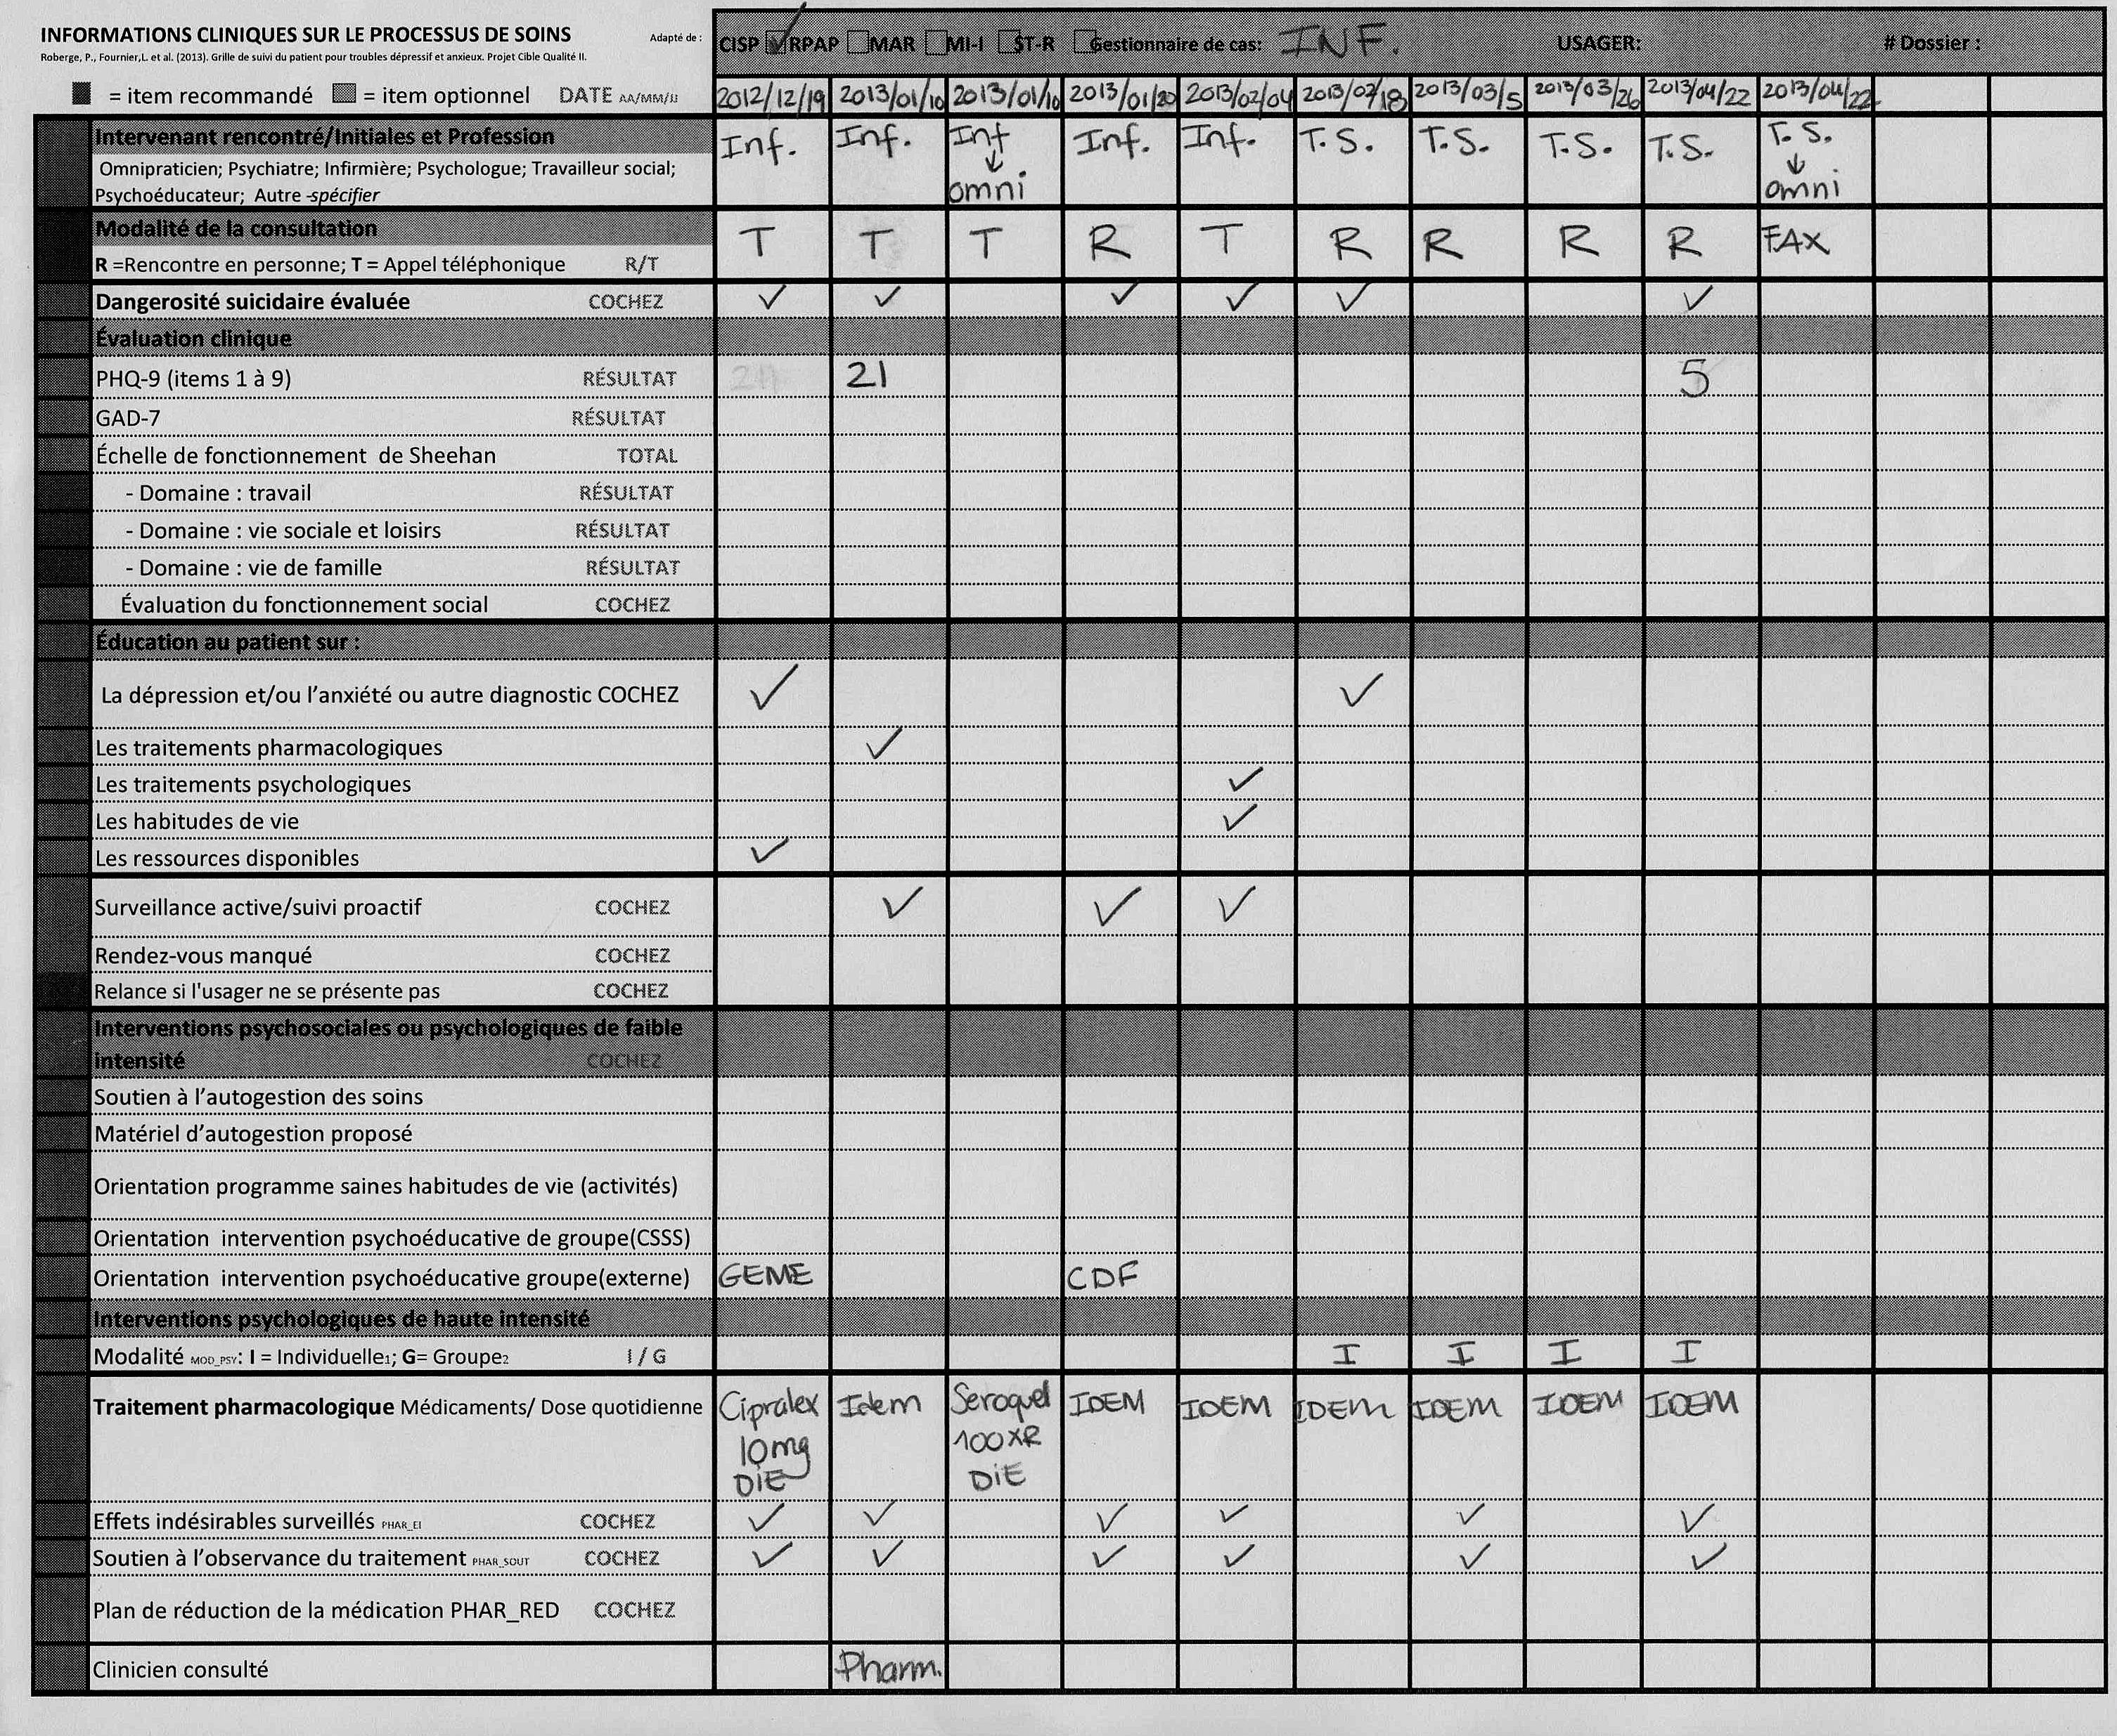
Mme D., 54 ans, Sx anxio-dépressifs

Slide 30
DÉFIS DE L’UTILISATION DE LA GRILLE
Défi 1 – « Encore un document à compléter! »
Ce qui motive à persister : Compléter la grille aide nos collaborateurs à offrir des soins de qualité et nos clients à prendre leur place.
Défi 2 – « Rigueur, rigueur, rigueur!»
Ce qui motive à persister : Utiliser la grille augmente notre efficacité comme équipe d’intervention auprès du client.
Défi 3 – « Les partenaires externes ne peuvent pas compléter leur colonne ».
Ce qui motive à persister : L’ESPOIR!!! Les dossiers communs informatisés arriveront peut-être avant que nous allions sur Mars!
Notes:
Défi 1 : «Encore un document à compléter!»
Lorsqu’on travaille au sein d’un CSSS ou de toute autre institution, on a beaucoup de papiers à remplir pour être conforme aux archives, aux normes institutionnelles et à nos ordres professionnels respectifs.
Ce qui motive à persister : penser à plus grand que «sa partie». Se souvenir que compléter le document aide nos collaborateurs et nos usagers à prendre leur place qui leur est propre. Nous savons ce qui a déjà été fait, ce qui reste à faire. Comme on pense en fonction de «trouble chronique et d’épisodes de soins», nous croyons que les prochains intervenants à rouvrir un nouvel épisode de service sera avantagé d’avoir autant d’informations compilés au sujet de ce qui a contribué au rétablissement d’un usager.
Défi 2 : «Rigueur, rigueur, rigueur!»
Pour être pleinement utile, on doit jeter un œil avant chaque rencontre avec l’usager .Compléter la grille le plus rapidement possible après l’intervention avec l’usager. Cela semble être l’évidence, laissez-moi vous parler rapidement d’une journée au CLSC.
Ce qui motive à persister : Notre rigueur dans l’utilisation de la grille augmente notre efficacité comme équipe d’intervention auprès de l’usager= le client est impliqué plus rapidement = nous voyons plus rapidement ce qui fonctionne et ce qui ne fonctionne pas auprès du client= augmentation des chances de voir l’usager se rétablir plus rapidement = congé = voir davantage de personnes souffrantes plus rapidement = meilleure accessibilité pour la clientèle.
Défi 3 : «Les partenaires externes ne peuvent pas compléter leur colonne».
Non. On n’est pas rendu là. Et cela est une limite réelle à la collaboration efficiente «des deux côtés». L’info circule mieux à l’interne, de l’interne vers l’externe que de l’externe vers l’interne.
Ce qui motive à persister : L’ESPOIR!!! Les dossiers communs informatisés arriveront peut-être avant que nous allions sur Mars! Cela nous pousse à être créatifs afin de bien transmettre et surtout, recevoir les infos.

Slide 31
AVANTAGES DE L’UTILISATION DE LA GRILLE
Intervenants
Facilite la communication interprofessionnelle en synthétisant l’information sur l’usager
Permet d’évaluer la progression de l’usager en continu et d’ajuster plus rapidement le niveau de soins
Constitue un excellent aide-mémoire clinique
Crée un langage commun
Favorise la collaboration interdisciplinaire
Notes:
Intervenants :
Outil collaboratif visuel simple, concret, synthétique. (il sert à synthétiser les informations) : où en est l’usager dans sa symptomatologie, son rétablissement? Qu’est ce qui a été fait? Que reste-t-il à faire?
Il permet l’évaluation de la progression de l’usager en continu, ce qui nous permet de nous ajuster plus rapidement que si nous utilisions seulement un PI ré-évalué au 5-10 rencontres.
La grille sert également d’aide mémoire clinique pour être «conforme» aux guides de bonnes pratiques (Quand devons-nous compléter un nouveau questionnaire? Le faire suivre à un partenaire? Devrions-nous passer à un autre niveau de soin?).
Outil qui favorise grandement la cohésion de l’équipe, favorise l’utilisation d’un langage commun tout en gardant nos spécificités professionnelles : on parle donc d’une meilleure collaboration interdisciplinaire.

Slide 32
AVANTAGES DE L’UTILISATION DE LA GRILLE
Usager
Favorise la collaboration du patient comme partenaire.
Assure à l’usager que les meilleures pratiques seront mises en œuvre pour l’aider dans son rétablissement.
Permet à l’usager de voir que tous les partenaires sont en communication.
Partenaires externes
Diminue le sentiment de solitude des partenaires externes.
Systématise le partage d’informations aux partenaires externes.
Permet une meilleure inclusion des partenaires pour assurer des soins de collaboration en interdisciplinarité.
Notes:
Patients :
Favorise la collaboration de l’usager comme partenaire dans les choix à faire concernant son rétablissement. Une pratique qui favorise l’inclusion, le respect.
Lui assure une mise en œuvre des bonnes pratiques pour l’aider à son rétablissement.
Un usager qui voit que tous les partenaires sont en communication (autant les partenaires internes qu’externes) sent qu’il est entouré de façon cohérente et constante, augment le sentiment de sécurité et confiance envers l’équipe et les soins.
Partenaires :
Les partenaires externes se sentent moins seuls à être responsables de la sécurité et du rétablissement de l’usager. La grille permet de systématiser le partage des informations aux partenaires externes, leur meilleure inclusion pour s’assurer de soins de collaboration en interdisciplinarité.

Slide 33
Conclusion
Bilan positif de l’utilisation de la grille de suivi systématique Informations cliniques sur le processus de soins.
Outil retenu et entériné par les membres de l’équipe et la gestionnaire.
Prochain défi : Faire de l’utilisation de l’outil un modèle de pratique régional
Notes:
Pour toutes les raisons mentionnées précédemment, l’équipe Santé Mentale 1ère ligne du CISPLOI dressons un bilan positif de l’utilisation de la grille de suivi systématique Informations cliniques sur le processus de soins.
Nous croyons que nous sortons vainqueur de la course à relais du rétablissement. Nous incluons l’usager dans le «nous».
C’est un outil qui est retenu et entériné par les membres de l’équipe et notre gestionnaire.
Nous voulons en faire un modèle de pratique régional et c’est là que réside notre prochain défi que nous relèverons avec enthousiasme.
Merci à la motivée et motivante équipe SM 1ère ligne du CISPLOI, Denis notre chargé de projet.
Un gros merci à la toute l’équipe CQ-II, particulièrement AM-Cloutier et Hélène Brouillet pour leur intelligence et enthousiasme grimpants, qui nous inspire.

Slide 34
MERCI!

Slide 35
MOMENT DE DISCUSSION
Notes:
Aujourd’hui, les deux milieux qui ont mis en place un système d’information clinique vous présenterons leur outil et leur expérience.

Slide 36

Anne-Marie Cloutier, M.Sc.
Agente de recherche
anne-marie.cloutier@crchum.qc.ca
514.890.8000 poste 31540
Louise Fournier, Ph.D
Chercheure
louise.fournier@umontreal.ca
Pasquale Roberge, PhD.
Chercheure
pasquale.roberge@Usherbrooke.ca
Hélène Brouillet, M.Ps.
Courtière de connaissances
helene.brouillet@inspq.qc.ca

Slide 37
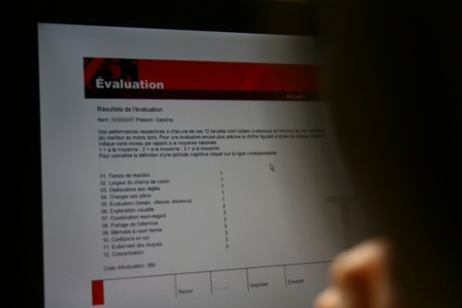
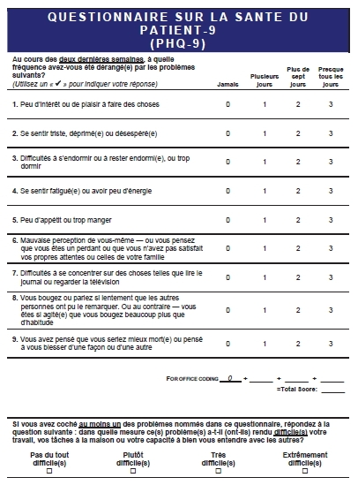
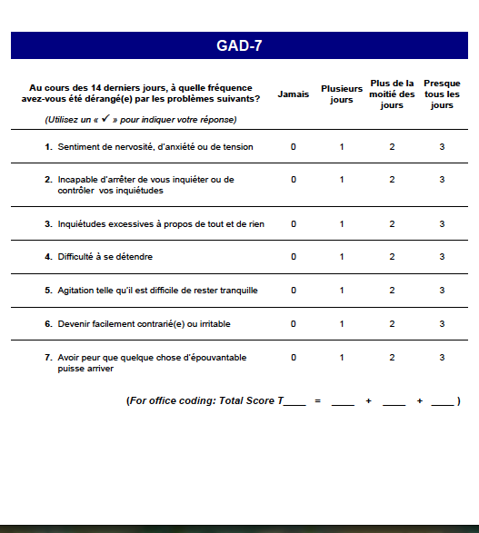
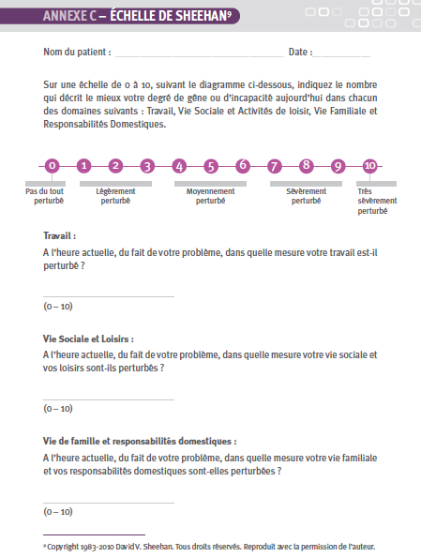
Outils d’évaluation clinique
PHQ-9 et GAD-7 sont disponibles en plusieurs langues (www.phqscreeners.com)
Sheehan est disponible dans le protocole de soins de la dépression (www.qualaxia.org/ms/jalons)
Notes:
L’utilisation d’outils d’évaluation, comme le PHQ9, le GAD7 et le questionnaire d’évaluation du fonctionnement de Sheehan est recommandée pour faire les évaluations cliniques requises et d’assurer le suivi continu.
OUI Mais plus loin dans résultats
Quand on parle que l'évaluation et le suivi des symptômes et indicateur de qualité ? Voir diapo 16, première série d'indicateur.

